Slide 1
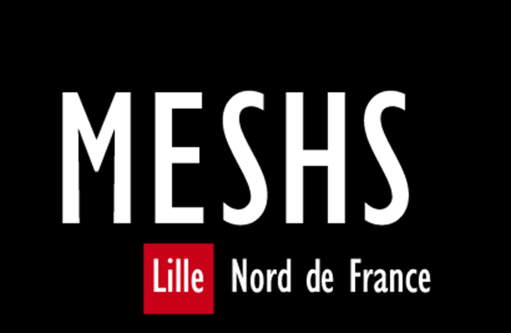
Tranches d’âge, régions, genre, orientations politiques... Sociologie de diverses formes de rapport au masque en France
La COVID – 19 au prisme des SHS :
Regards croisés et mises en perspectives
Colloque international organisé les 05 & 06/12/2022 à Lille par la MESHS en partenariat avec le RnMSH, la Maison française d'Oxford, la MSH de l'Université Libre de Bruxelles et la MSH Liège.
Christophe GIBOUT (PU), Philippe CHAGNON (IE) & Florian LEBRETON (MCF)
Université du Littoral – Côte d’Opale, Laboratoire TVES (ULR 4477)

Slide 2
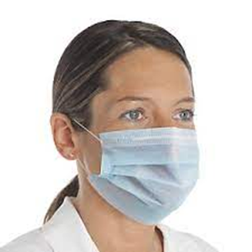
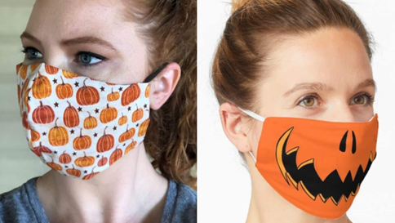
Contexte :
Crise sanitaire et pandémie : logique de confinement et distanciation physique au milieu d’un enchaînement de décès et d’hospitalisations
Recommandation explicite de l’OMS de port du masque pour limiter la propagation du virus et organiser un retour progressif à la « vie normale » dans l’attente d’un vaccin
Dans ces circonstances et après quelques tergiversations liées à une pénurie de masques médicaux, les autorités françaises finissent par imposer le port du masque qui devient très vite un « objet symbolique » (Eco, 1968) qui se pare d’une triple fonction sémiotique, révélatrice et transformatrice.
Un objet « symbole » comme dans chaque crise, soubresaut politique/social ou révolution, la France qui s’y engage développe des signes de ralliement à l’instar du bonnet phrygien en 1789, de la main « Touche pas à mon pote » au milieu des années 1980 ou du « gilet jaune » lors des mouvements sociaux de 2019-2020.

Slide 3
Méthodologie
Une méthode mixte de recherche (Creswell & Clark, 2017) qui ne doit cependant pas être considérée comme un nouveau panoptique car comme le disait Vygotski (1999 : 167) « un œil qui verrait tout ne verrait rien » mais qui consiste plus simplement en une approche plurielle qui ne se contente pas d’additionner les résultats mais qui les articule pour constituer un nouvel édifice et un apport nouveau en soi.
Revue de littérature internationale en SHS sur les enjeux du port du masque
Données quantitatives issues d’un questionnaire en ligne (n = 1271 dont 666 complets)
Données qualitatives d’entretiens et d’observations
Données qualitatives dans les réponses libres des questionnaires
Photos de masques envoyés par les répondants et récolte d’un corpus d’images en ligne de quelques 500 photos.
Une Analyse à Correspondances Multiple (ACM) croisée ensuite avec le corpus de verbatims et de photos.

Slide 4
Quelques données factuelles, et sans doute un peu banales, issues des tris à plat et tris croisés :
Le masque est un marqueur de différences sociales et culturelles. Dans les catégories sociales populaires il semble que globalement on porte moins le masque. D’abord parce que en acheter représente un coût non négligeable, surtout pour les familles nombreuses. Il y a aussi sans doute un scepticisme plus fort vis-à-vis de l’autorité et du discours savant.
Effet de niveau d’études : plus le diplôme est élevé, plus le masque apparait accepté (mais à nuancer chez une toute petite partie du personnel infirmier - « stratégie pour attraper le virus et déclencher une auto-immunité » - ainsi qu’aux Antilles-Guyane)
Les femmes portent davantage le masque que les hommes, mais elles ne le portent pas mieux (protection bouche ET nez demeure largement lacunaire)
Les adolescents apparaissent plus disciplinés. Ils le justifient par le fait qu’ils peuvent se sentir émancipés et dire qu’ils ne sont, au moins sur ce point, plus des enfants…
Beaucoup de personnes âgées ne portent pas de masque sur le visage ; elles ont pourtant un discours très sécuritaires vis-à-vis de la pandémie mais elles rechignent souvent à porter un masque, au moins au début de la crise sanitaire. C’est un phénomène de ras-le-bol, après avoir eu un sentiment d’exclusion, d’être des personnes à risques à qui on intimait presque l’ordre de rester confinées… Il y a ainsi un effet de compensation.
Le masque est mieux porté dans certaines régions comme les Hauts-de-France ou le Grand-Est que dans le Grand-Ouest. Il est moins porté dans le Sud et dans les Antilles, probablement du fait de la chaleur qui y règne et à cause d’éléments circonstanciels ou sociétaux (effet « Raoult » à Marseille, rejet de la métropole et de la Capitale ici ou là, culture du scepticisme ou de la contestation vis-à-vis du médical et/ou de l’Etat, crise du chlordécone aux Antilles, importance de certains clusters en Alsace, etc.)

Slide 5
Les résultats de l’ACM montrent un premier axe factoriel qui met l’accent sur l’acceptation/acceptabilité du port du masque. Un grand nombre d’individus s’exprime bien sur ce facteur. C’est un gradient opposant à sa gauche l’acceptation/acceptabilité du port du masque et sur sa droite le refus, ou rejet, de celui-ci.

Slide 6
Les variables relatives au respect d’autrui (A), l’impact sociétal et la protection (A), à la symbolique (C10) et personnalisation du masque (B), la valorisation de soi (B), ont été associées en qualité de variables supplémentaires dans l’espace factoriel retenu. Elles conduisent ici à favoriser l’interprétation de l’axe factoriel étudié et relier l’acceptation/acceptabilité aux usages symboliques ou aux rapport aux autres.

Slide 7
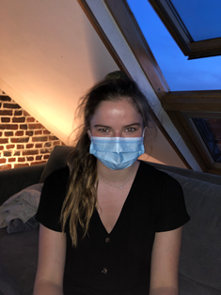
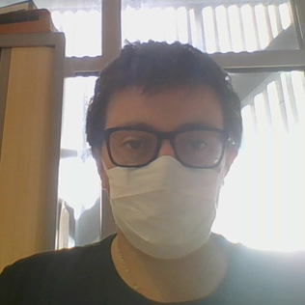
Cadre général des résultats
Ces multiples poétiques et politiques symboliques du masque sont ainsi incarnées dans la matérialité et la trivialité de cet objet compris comme production de la main de l’Homme. Il apparait une forme de correspondance entre les trois formes du matériau culturel : (1) la forme matérielle qui résulte du travail humain, (2) la forme idéologique qui s’instruit de données écrites, orales ou symboliques, (3) la forme sociologique qui se renseigne de l’observation des comportements humains (Schlereth, 1985-B: 22).
Histoire de se rappeler que la matière n’est pas que le signe de l’appartenance à une culture mais que, par la production de ces objets – ici le masque – et par leur manipulation – ici le port de ce masque -, les individus se construisent eux-mêmes et par l’interaction, contribuant ainsi à forger une culture spécifique et produisant une véritable technologie culturelle (à savoir, étymologiquement, un discours -logos – sur la technique -tekne).
2 résultats majeurs quant à la symbolique générale du masque et quant aux enjeux culturels de la personnalisation du masque

Slide 8
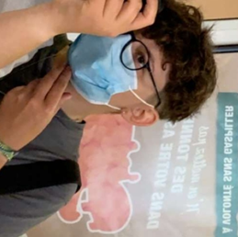
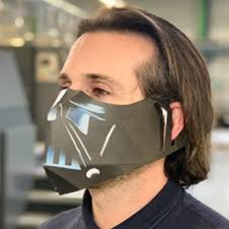
Symbolique générale du masque (1)
Dans l’inspiration de Barthes (Mythologies, 1957), nous avons considéré le masque comme une forme de « langage volé » qui articule son propre « texte » à son environnement sociétal et le charge alors d’une valeur supplémentaire. Il devient un « objet du monde [qui] peut passer d’une existence fermée, muette, à un état oral, ouvert à l’appropriation de la société » (p. 216)
Dans ce cadre, le masque apparait comme un élément largement caractéristique d’une culture de l’ambivalence même si cela doit être nuancé pour les individus positionnés aux 2 extrêmes de l’espace figuré par l’analyse statistique qui, de façon peu surprenante, sont tellement radicaux que leur propos est beaucoup plus rarement nuancé. Comme l’a encore démontré George Simmel (1991) dans sa « digression sur la parure », cette dernière est le complément et l’équivalent fonctionnel du secret : se cacher dans un cas, se montrer dans l’autre, parfois les deux à la fois comme dans le cas du masque de carnaval (Mulot, 2003).

Slide 9
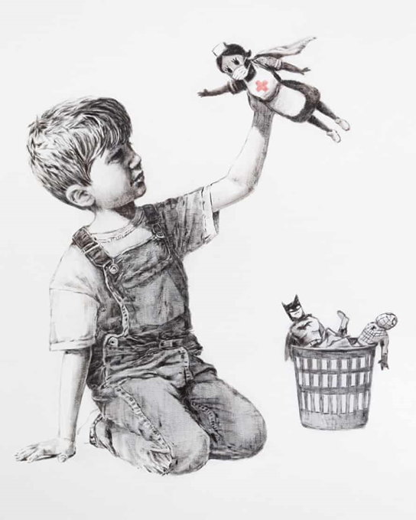
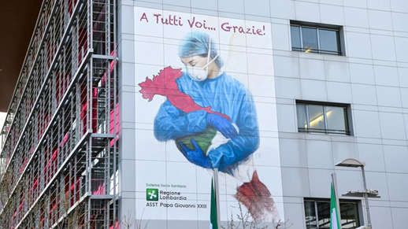
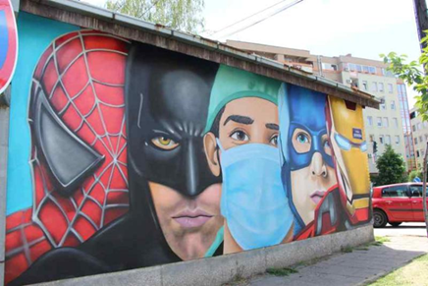
Symbolique générale du masque (2)
Caillois (1967 : 136) développe que « l’action des masques est censée revigorer, rajeunir, ressusciter à la fois la nature et la société ». Nous retrouvons dans cette catégorie le rapport au masque chirurgical et la façon dont, tout particulièrement chez les adeptes du masque et ceux qui ont peu de réticence – voire de l’entrain – à le porter, il se pare de vertus.
Un parallèle peut alors être fait avec les travaux de Thierry Rogel (2012) sur les super-héros auxquels ces personnels médicaux sont assimilés, ainsi qu’en attestaient les applaudissements nourris qui, tous les soirs de confinement à 20 h, leurs étaient destinés (Novello Paglianti, 2020), ou encore, certaines fresques murales de remerciements adressés à cette communauté professionnelle (exemples des hôpitaux de Southampton et Bergame, de Novi-Sad)

Slide 10
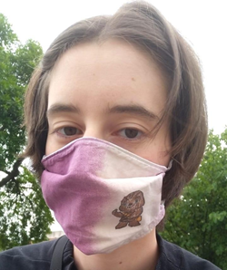
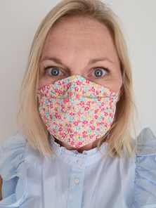
Les enjeux culturels de la personnalisation du masque
Nous retrouvons ici encore la logique de la parure chère à Simmel (1991). En personnalisant le masque, il s’agit de relier l’individu et la collectivité. Dans une logique à la fois égoïste et altruiste, il s’agit simultanément de s’enjoliver pour soi, ensuite, de dire sur soi et de se rehausser dans sa relation à autrui. De la sorte, le choix des coloris et l’adjonction de décors ou de vocabulaire sur le masque est un moyen de s’élever au-dessus des autres et de chercher une reconnaissance – une connivence ou, éventuellement, un désaccord - dans le regard de la personne croisée.
Certes, il y a un lien avec la tenue vestimentaire. Mais, loin d’être une simple bibeloterie ou un objet bassement trivial, le masque se charge alors d’un vrai mystère et il s’associe aux mythes dont il est l’illustration. Sans écarter l’utilité sensible de l’objet – ou le plaisir esthétique qu’il procure chez le porteur comme chez le percevant -, il s’agit alors, pour Lévi-Strauss, de « relier par des fils inaltérables les mobiles et les fantasmes des hommes, toujours les mêmes, à tous moments et partout » (Rheims, 1976 : 597)

Slide 11
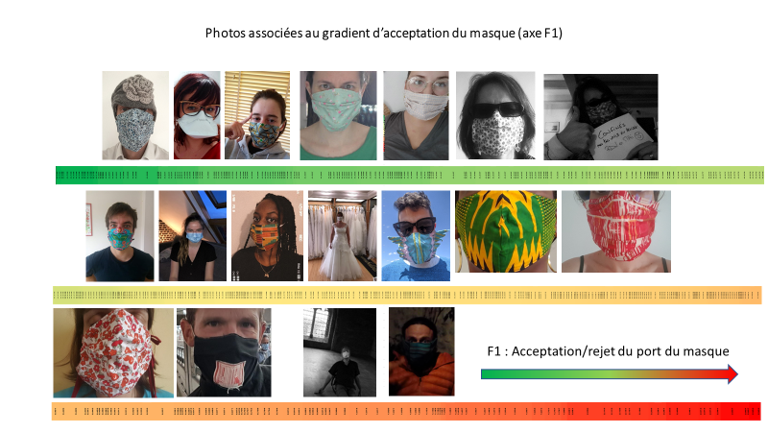
Ce que cache la personnalisation du masque (2)
en confrontant l’axe factoriel étudié aux photographies fournies par les personnes enquêtées, nous constatons très nettement un gradient de couleurs en rapport avec le degré d’acceptation sociale du masque.

Slide 12
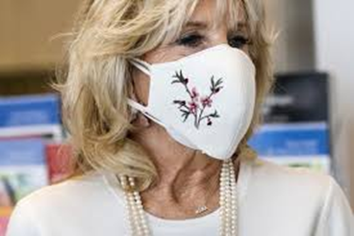
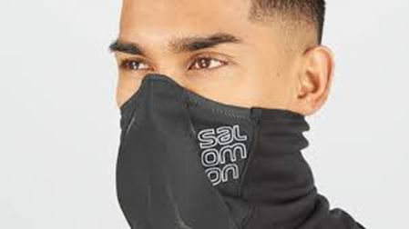
Ce que cache la personnalisation du masque (3)
Comme l’exprime Claude Lévi-Strauss (1975), masques et mythes sont marqués de négativité dans la mesure où leur sens ne prend forme que pour autant qu’ils sont opposés à d’autres masques ou à d’autres mythologies, de telle sorte que ce qui est exclu ici est pris en charge ailleurs. Ce qui se charge de négativité symbolique au sein d’un groupe social devient, a contrario, porteur de positivité symbolique pour un autre groupe social.
Plus le discours des individus enquêtés est en accord avec le discours médical demandant le port du masque, plus les individus portent un masque avec des coloris clairs, sans que ce soit nécessairement un masque médical ou FFP2 car ils étaient très peu disponibles au moment de l’enquête.
Les personnes plus dubitatives ou perplexes quant à l’efficacité totale de la protection mais néanmoins dans une logique d’acceptation ont davantage recours à des masques de fabrication personnelle ou artisanale et privilégient les motifs végétaux, géométriques ou les références à la pop culture. Les couleurs sont moins claires et surtout les masques sont moins uniformes.
Les personnes beaucoup plus insurgées contre le port du masque ou qui vivent ce port sur un mode de la contrainte sociale - politique, policière et/ou médicale - ont, pour leur part un recours presque systématique au masque sombre (noir, bleu marine, anthracite, rouge sanguin, etc.).

Slide 13
Conclusion
Des résultats qui sont aussi à interpréter au regard de la période d’enquête (05/2020 à 10/2020 : pénurie de masques chirurgicaux et dits FFP2) et seraient probablement partiellement différents aujourd’hui.
Derrière son apparente banalité et son appartenance à la vie de tous les jours en situation pandémique, le port du masque met en lumière des enjeux liés à la culture, à la corporéité, à l’identité individuelle et collective, ou encore à la relation à soi et à autrui.
De facto, il peut nous éclairer davantage sur la pandémie comme partie prenante de ces « phénomènes sociaux « totaux » [au sein desquels] s’expriment à la fois et d’un coup toutes sortes d’institutions : religieuses, juridiques et morales – et celles-ci politiques et familiales en même temps ; économiques et celles-ci supposent des formes particulières de la production et de la consommation, ou plutôt de la prestation et de la distribution ; sans compter les phénomènes esthétiques auxquels aboutissent ces faits et les phénomènes morphologiques que manifestent ces institutions » (Mauss, 1950 : 147).

Slide 14
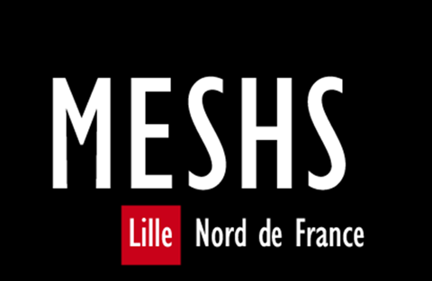
Merci de votre attention
Contacts :
Christophe.Gibout@univ-littoral.fr
Philippe.Chagnon@univ-littoral.fr
Florian.Lebreton@univ-littoral.fr

